Slide 1










TUGAS BESAR PEMROGRAMAN BERORIENTASI OBJEK
PLAYER
THE RUNNING CAT GAME
Dosen pengampu:
MUHAMMAD HABIB ALGIFARI, S.KOM., M.T.I.

Slide 2






01
07
12
MEMBERS
Fadel Malik
121140165
M.Taqy Abdullah
121140166
SINDIKIA AL ULYA N
121140095
Maleakhi Pratama Tobing
121140225
NOVA YUTAVIA
121140019

Slide 3











GAME CONCEPT

Slide 4
Player berada di tengan layar yang terlihat terus berjalan ke arah kanan.
Player bisa melakukan Tiga aksi yaitu melompat, berjalan ke arah kiri dan berjalan ke arah kanan.
Cara player melompat adalah dengan menekan (spasi).
Cara player bergerak ke arah kiri adalah dengan menekan (a).
Cara player bergerak ke arah kanan adalah dengan menekan (d).
Obstacle bergerak dari kanan ke kiri.
Lalu terdapat juga obstacle yang bergerak dari kiri ke kanan.
Apabila player mengenai Obstacle (collision) maka player kalah.
Obstacle terdiri dari dua jenis, Obstacle darat dan Obstacle udara.
Score pemain akan ditunjukkan saat game berakhir di game over screen.
the running cat
Concepts

Slide 5


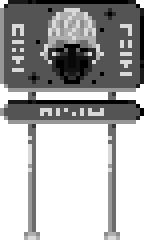
01
07
12
KELAS & OBJEK
Kelas =
- Player
- Obstacle Kanan
- Obstacle kiri
Objek =
- Obstacle Darat
- Obstacle Udara

Slide 6



enkapsulasi
cara untuk menyembunyikan implementasi detail dari suatu kelas
Skor tidak bisa diakses dan dimodifikasi secara manual oleh player
abstraksi
membedakan antara suatu objek dengan objek yang lainnya
Kecepatan bergeraknya Obstacle dari kanan ke kiri dan kiri ke kanan tidak ditunjukkan secara detail pada player
PENERAPAN KONSEP PBO
pewarisan
mekanisme yang memungkin suatu objek mewarisi sebagian atau seluruh defenisi dan objek lain sebagai bagian dari dirinya.
Pewarisan dari Obstacle yang menjadi Obstacle darat dan udara
polimorfisme
kemampuan suatu objek untuk digunakan dibanyak tujuan yang berbeda dengan nama yang sama sehingga menghemat baris program.
Obstacle darat dan udara yang bergerak dengan kecepatan yang sama

Slide 7

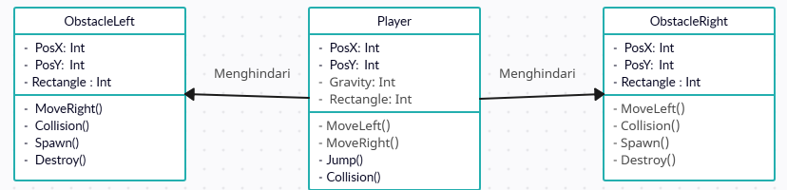

UML Class Diagram

Slide 8

THANK YOU
any questions?

